Slide 1
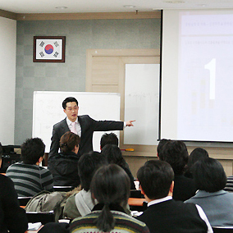

성공적인 프로젝트 수행
CONTENTS & …
CONTENTS & …
- Contents detail…
1
5
- Contents detail…
CONTENTS & …
프로세스
표준화
업무효율성
극대화
CONTENTS & …
- Contents detail…
- Contents detail…
CONTENTS & …
CONTENTS & …
- Contents detail…
- Contents detail…
2
4
프로세스
이해
시스템간
연계 · 통합
통합
System A
EDUCATION
PROCESS
2
LJHPRESENTATION’s
A+B
A+C
연계
System B
B+C
System C
3
프로젝트 추진방안

